Slide 1
« Чистка столовых приборов из нержавеющей стали »
Презентацию подготовила: Грико Анна
МБДОУ детский сад N31
1 подготовительная группа
"Крепыши"
Научный руководитель :
Воспитатель: Новоселова С.В.

Slide 2
Актуальность:
Ежедневно люди пользуются столовыми приборами, которые со временем тускнеют и покрываются темным налетом. Такие приборы выглядят некрасиво и небезопасны для здоровья. Поэтому необходимо периодически чистить столовые приборы. В распространенных методах чистки используются химические соединения, которые неполезные для здоровья. Чтобы решить эту проблему можно использовать более безопасные методы.

Slide 3
Цель :
Найти наиболее эффективный способ очистки столовых приборов из нержавеющей стали

Slide 4
Задачи:
Выяснить, из за чего столовые приборы со временем теряют презентабельный вид.
Найти способы чистки изделий из нержавеющей стали.
Подготовить необходимые материалы для опытов.
Для выявления лучшего способа очистки провести 5 опытов.
Поделиться полученными знаниями с ребятами одногруппниками.

Slide 5
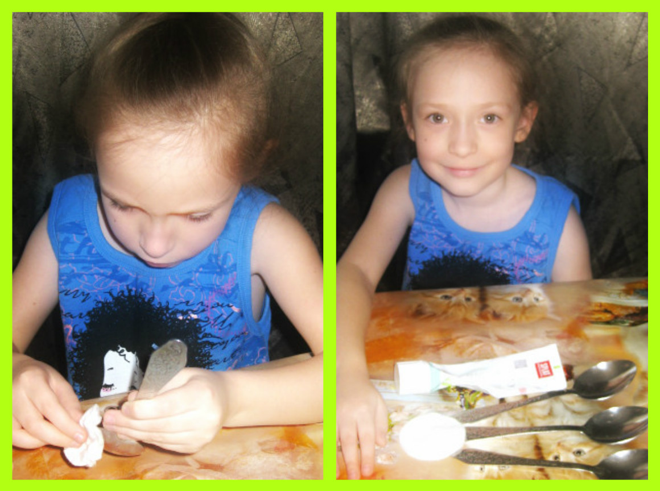
Проведение опытов.
Опыт №1. Используем зубную пасту.
Описание опыта: На ватный диск я нанесла зубную пасту и с усилием чистила ложку в течении 2 минут. Затем хорошо прополоскала столовые приборы в чистой теплой воде и тщательно высушила их. Результат : В процессе очистки я не увидела ожидаемого эффекта. Столовые приборы не стали светлее.

Slide 6
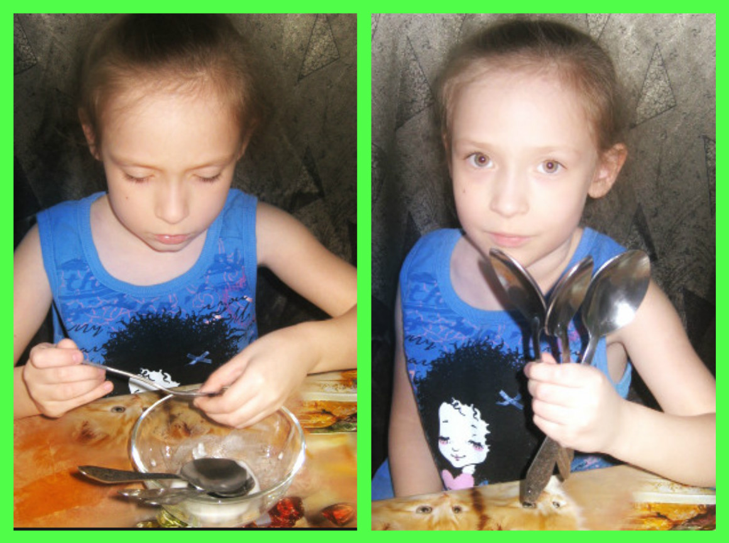
Опыт №2. Используем смесь воды и соды
Описание опыта: Я взяла миску, в нее налила стакан воды и 1 ст. ложку сады.
Затем опустила в полученный раствор ложки и чистила тряпочкой в течении 2 минут.
Результат : В результате этого опыта ложки стали светлее ,налет частично убрался.

Slide 7
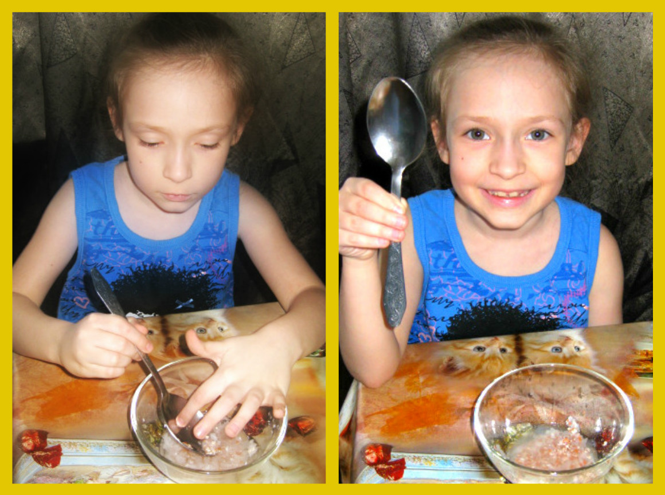
Опыт №3. Используем раствор из яичной скорлупы и соли
Описание опыта:
Я взяла одну столовую ложку соли и измельченную скорлупу от 3 яиц. Залила все одним стаканом горячей воды и оставила ложки на 2 минуты в этом растворе.
Результат: В результате этого опыта налет не убрался, на посуде получились разводы.

Slide 8
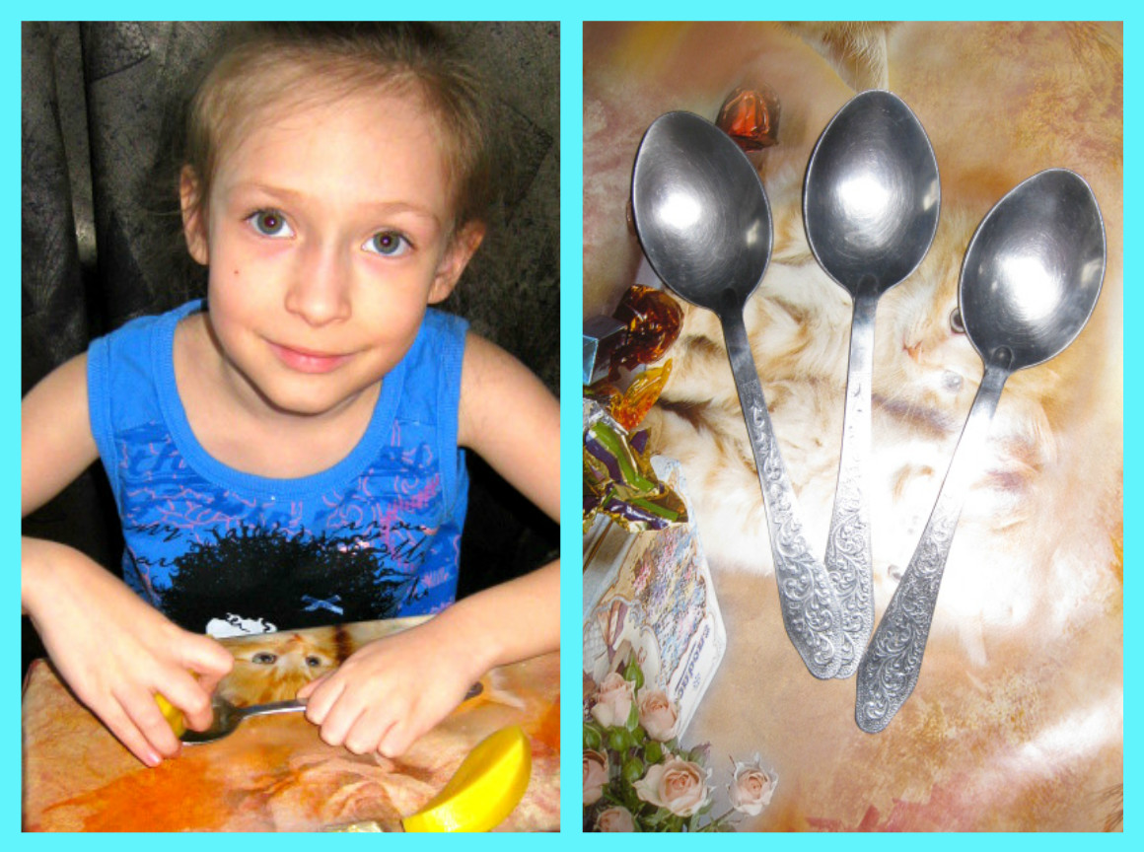
Опыт №4. Используем сырой картофель.
Описание опыта : Я взяла сырой картофель и натерла им столовые приборы, а затем ополоснула прохладной водой и просушила.
Результат: В процессе очистки не увидели никакого эффекта. Налет не исчез вообще.

Slide 9
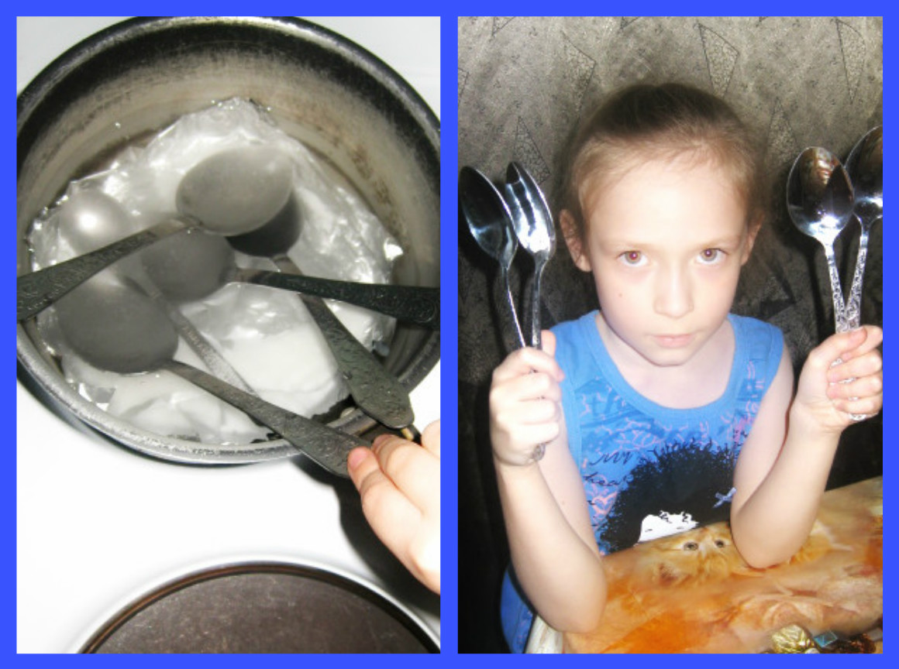
Опыт №5. Используем кипячение с фольгой и содой.
Описание опыта: На дно емкости я положила лист фольги .Поверх фольги в достаточно глубокую металлическую емкость я влила 1 л горячей воды и всыпала в него 1 ст. л. пищевой соды. Тщательно перемешала, до полного растворения сухих частиц, и погрузила в раствор столовые приборы так, чтобы жидкость полностью покрывала их, и поставила на огонь. После того, как раствор закипел, сделала огонь минимальным и оставила так на 20 минут. После этого отключила конфорку, но не снимала емкость с нее, дала остыть. Когда раствор остыл настолько, чтобы руки терпели температуру, я достала очищенные приборы, прополоскала их в горячей проточной воде и вытерла насухо мягким полотенцем.
Результат: По итогам проведенного опыта я увидела очень хороший результат! Столовые приборы стали чистые и блестящие!

Slide 10
Вывод:
Мне хотелось, проводя исследование, найти способы чистки столовых приборов из нержавеющей стали, попробовать сделать это самой, показать и заинтересовать ребят из моей группы, как можно делать опыты дома.
Лучшие результаты были получены в опыте, где использовали фольгу и соду при кипячении столовых приборов. Столовые приборы засияли как новые !!!

Slide 11
Спасибо за внимание!

